Slide 1







ტრენინგი: საჯარო პოლიტიკის ანალიზი, დაგეგმვა, მონიტორინგი და შეფასება
მოდული 2 - სიტუაციის ანალიზი
თბილისი, 2020

Slide 2
მე-2 მოდულის მიზნები
მონაწილეთა უნარების განვითარება, რათა უკეთ დაადგინონ არსებული სიტუაცია და განსაზღვრონ მოცემული პრობლემის ბუნება, მასშტაბი და გამომწვევი მიზეზები.
მედიის მიერ მოვლენის გაშუქებისა და მოცემული პოლიტიკის გამოწვევის ემპირიული ანალიზის ერთმანეთისგან გამიჯვნა.
მონაწილეთა შესაძლებლობების გაუმჯობესება პრობლემის ხის ანალიზის გამოყენების თვალსაზრისით.
მე-2 მოდულის შედეგები
ამ მოდულის დასასრულს მონაწილეები შეძლებენ შემდეგს:
დაადგინონ არსებული სიტუაცია და განსაზღვრონ პრობლემის ბუნება, მასშტაბი და დინამიკა.
ერთმანეთისგან განასხვავონ მედიის მიერ მოვლენის გაშუქება და მოცემული პოლიტიკის გამოწვევის ემპირიული ანალიზი.
გამოიყენონ პრობლემის ხის ანალიზი.

Slide 3
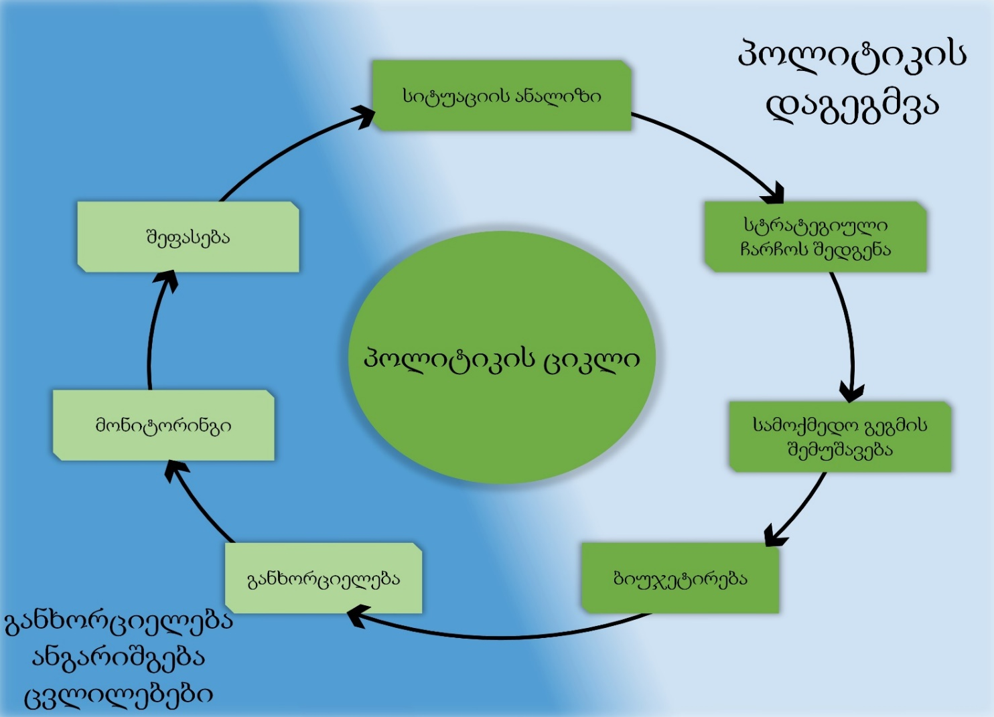
სიტუაციის ანალიზის ადგილი პოლიტიკის ციკლში
*წყარო: პოლიტიკის დაგეგმვის, მონიტორინგისა და შეფასების სახელმძღვანელო, 2020
Notes:
მოცემული პოლიტიკის პრობლემის ზედმიწევნით გააზრების გარეშე პოლიტიკის ციკლის თითოეულ დანარჩენ ეტაპზე ძალისხმევა არასწორი მიმართულებით წარიმართება და მოსალოდნელი შედეგების მიღება ვერ მოხერხდება.
პოლიტიკასთან დაკავშირებული პრობლემების გამომწვევი ფაქტორების განსაზღვრა შესაბამისი პოლიტიკის დოკუმენტების შემუშავების ცენტრალური ასპექტია. მოცემული სფეროს პრობლემის ზედმიწევნით გააზრების გარეშე პოლიტიკის ციკლის თითოეული ეტაპი არასწორი მიმართულებით წარიმართება და მოსალოდნელი შედეგები ვერ მიიღწევა.

Slide 4
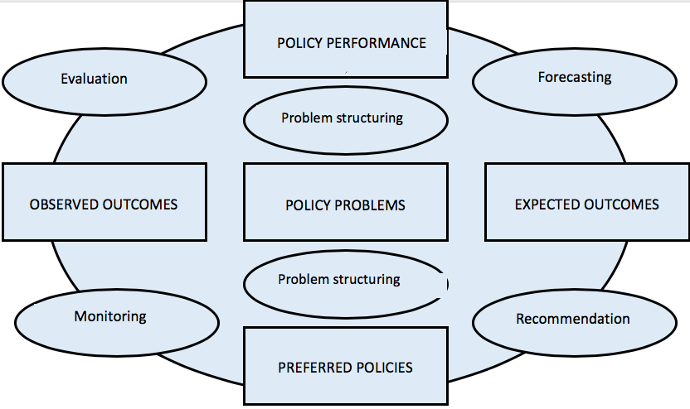
პოლიტიკის შესრულება
შეფასება
პროგნოზირება
პრობლემის სტრუქტურირება
გამოვლენილი შედეგები
პოლიტიკის პრობლემები
მოსალოდნელი შედეგები
პრობლემის სტრუქტურირება
მონიტორინგი
რეკომენდაცია
სასურველი პოლიტიკები
Notes:
ერთი შეხედვით შეიძლება ჩანდეს, რომ პოლიტიკის პრობლემის დაკონკრეტება აუცილებელი არ არის, რადგან, იმ დროისთვის, როდესაც მოცემული პრობლემა თქვენი პასუხისმგებლობის (მოქმედების) არეალს მოაღწევს, სხვის მიერ უკვე შესაძლოა იყოს იდენტიფიცირებულია, თუ რა არის „ პრობლემა“.
თუმცა, ხშირია შემთხვევა, როდესაც მასმედია ან ფართო პოლიტიკური დისკურსი განსაზღვრავს სოციალურ, ეკონომიკურ და გარემოსთან დაკავშირებული რიგ პრობლემებს ან გავლენას ახდენს მათზე ისე, რომ პრობლემის ბუნების და მასშტაბის, ან კიდევ მისი გამომწვევი მიზეზების დეტალური ანალიზი არ მომხდარა.
ცალკეული დრამატული და სენსაციური მოვლენები ხშირად იზიდავს მედიის დისპროპორციულად დიდ ყურადღებას და ასევე დისპროპორციულ გამოხმაურებასა და რეაგირებას პოლიტიკის შემქმნელების მხრიდან. ხშირია მონაცემების მცდარი ინტერპრეტაციის შემთხვევებიც, რაც პრობლემის არასწორ შეფასებასა და შესაბამისად, შეუსაბამო და მცდარი პოლიტიკის ფორმირებას იწვევს. ამიტომ აუცილებელია სიმპტომების მშვიდი და მიუკერძოებელი ანალიზი, რაც, თავის
მოსალოდნელი შედეგები მხრივ, სათანადო ემპირიულ მონაცემებსა და პრობლემის გამომწვევი ფაქტორების ანალიზს უნდა დაეფუძნოს.
ხომ ვერ დაასახელებდით მაგალითებს თქვენი სფეროდან, რომელიც ასე იქნა ატაცებული მასმედიის ან პოლიტიკოსების მიერ... და ცოტა ზედაპირულად იქნა ინტწრპრეტირებული... და

Slide 5

მედიის მიერ მოვლენის გაშუქება vs. პრობლემის ემპირიული ანალიზი
სიტუაცია, რომელზეც პოლიტიკა რეაგირებს ხშირად დრამატული მოვლენის მედიისეული გაშუქებით არის ნაკარნახევი, მაგ.
“ლუცკას სიკვდილი - დრამატული მოვლენა
(სლოვაკეთი)”
ლაიმ რეგისის კატასტროფა
“უბედური შემთხვევა კაიაკით სეირნობისას
ლაიმ რეგისში (დიდი ბრიტანეთი)”
Notes:
2012 წლის სექტემბერში ბრატისლავაში ერთ-ერთ ბინაში პოლიციამ შემთხვევით აღმოაჩინა 5 წლის გოგოს, ლუსას ცხედარი, რომელიც 3 წელი იყო მკვდარი (მოკლა მისმა ნარკომანმა მამინაცვალმა). ბინაში ნარკოტიკებსა და ნემსებს შორის აღმოაჩინეს მისი უმცროსი და უფროსი დები. მედიაში ატყდა ამბავი, თუ როგორ შეიძლება 3 წელი მკვდარი იყო ბავშვი და ვერავინ - ვერც პოლიციამ, ექიმმა, სოციალურმა მუშაკმა - ვერ აღმოაჩინა. დედამისი კი ამ დროის განმავლობაში იღებდა ბავშვთა შემწეობას. მეზობლები ხშირად უკავშირდებოდნენ სოციალურ სამსახურს და პოლიციას ბავშვების ხმაურის გამო, მაგრამ ვერ აღმოაჩინეს. დედას და მის პარტნიორს მიუსაჯეს 14 და 20 წელი.
ამას მოყვა პოლიტიკის ცვილილება: მუნიციპალიტეტს უნდა შეედარებინა ბაღის მონაცემები პირველ კლასელებად რეგისტრირებულთა მონაცემებს; სოციალურმა სამსახურმა მიიღო შიდა ინსტრუქცია რისკის ქვეშ მყოფი ბავშვების თაობაზე, მაგრამ რეგულაციები წავიდა უფრო შორს: ახალი რეგულაცია ყველა მშობელს თხოვდა შესაბამისი ფორმა შეევსო ბაღში ან სკოლის თანხმობა თუ როდის სად იმყოფებოდა, რომელიც უნდა გაგზავნილიყო სოციალურ სამსახურში.
ქართული მაგალითი - ზერეკიძის საქმე.

Slide 6

ჯგუფური სავარჯიშო: სიტუაციის ანალიზის გამოცდილების გაზიარება
ჯგუფებში განიხილეთ:
რა ტიპის შეცდომებს, გამოწვევებს და პრობლემებს აწყდებით ხოლმე სტრატეგიის სიტუაციური ანალიზის დაწერისას/გაცნობისას?
რას უნდა შეიცავდეს კარგად შესრულებული სიტუაციური ანალიზი?
ჩაიწერეთ ჯგუფის მოსაზრებები
აირჩიეთ ჯგუფის წარმომადგენელი და განიხილეთ თქვენი შედეგები აუდიტორიასთან

Slide 7
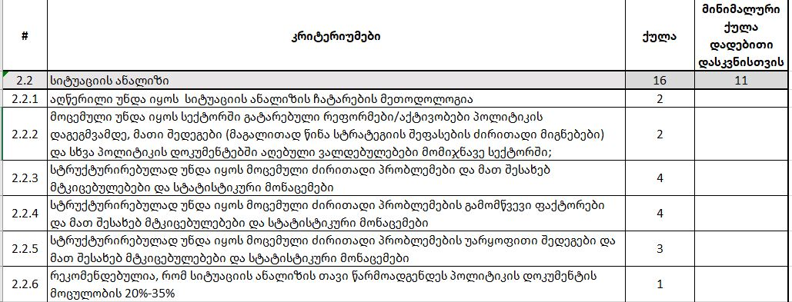
სახელმძღვანელოს მოთხოვნები: სიტუაციის ანალიზი *
*წყარო: პოლიტიკის დაგეგმვის, მონიტორინგისა და შეფასების სახელმძღვანელო, 2020 წ.
Notes:
პოლიტიკის დაგეგმვის, მონიტორინგისა და შეფასების სახელმძღვანელოში (2019)
პრობლემის დადგენა ასახულია როგორც „პრობლემის ანალიზი“ და ის „ძირითადი პრობლემების აღწერასა და მათ შორის მიზეზობრივი ურთიერთკავშირის გამოვლენას“ მოითხოვს. ის საუბრობს „არსებული მდგომარეობის (სიტუაციის) ანალიზზე“, რისთვისაც საჭიროა დადგინდეს:
1) საზოგადოების საჭიროებები მოცემულ სფეროში;
2) სახელმწიფოს ვალდებულებები/კომპეტენციები;
3) ადრე განხორციელებული პოლიტიკის წარმატება და წარუმატებლობა.

Slide 8
სიტუაციის ანალიზი
პრობლემის ემპირიულად შესწავლა
პრობლემა უნდა იქნეს შესწავლილი და დადასტურებული ემპირიულად ანუ ფაქტებზე და მონაცემებზე დაყრდნობით
ჩანდეს ძირითადი პრობლემები, მათი გამომწვევი ფაქტორები და უარყოფითი შედეგები, გამყარებული შესაბამისი მონაცემებით
სიტუაციის ანალიზს საფუძვლად უნდა დაედოს წინა სტრატეგიის (არსებობის შემთხვევაში) შეფასება.
შესაძლებელია ასევე ჩატარდეს სრულყოფილი საბაზისო კვლევა და აისახოს ძირითადი მიგნებები.
საბაზისო კვლევ(ებ)ის მონაცემები გამოდგება როგორც საბაზისო ინდიკატორები
Notes:
განმარტებთ ემპირიულად - სხვის მიერ უკვე შესაძლოა იყოს იდენტიფიცირებულია, თუ რა არის „ პრობლემა“ . მაგრამ მასმედია და ფართო პოლიტიკური დისკურსი პრობლემებს განსაზღვრავს ღრმა ანალიზის გარეშე. დრამატული და სენსაციური მოვლენები იწვევს მედიის დისპროპორციულად დიდ ყურადღებას და იწვევს დისპროპორციულ პოლიტიკას. ხშირია პრობლემის მცდარი ინტერპრეტაციის შემთხვევებიც
პრობლემის არსებობას ვიგებთ:
კრიზისის დროს
ინდიკატორები
მონაცემები
ამას მომდევნო მოდული ეთმობა მთლიანად.
პოლიტიკის დაგეგმვის, მონიტორინგისა და შეფასების სახელმძღვანელო (2019) ასევე აღნიშნავს, რომ „აუცილებელია ანალიზის გამყარება სათანადო მტკიცებულებებითა და ინფორმაციით. სახელმძღვანელო ამბობს, რომ აუცილებელია სტრატეგიით დაინტერესებული მხარეების გამოვლენა; ანალიზში ასევე უნდა განვიხილოთ სტრატეგის მომხმარებლები/სტრატეგიის სამიზნე ჯგუფები“

Slide 9
სიტუაციის ანალიზი
პრობლემის ემპირიულად შესწავლა
საჭიროა შემდეგი ტიპის მონაცემები:
რეგულარულად შეგროვებული მონაცემები (ანგარიშები, ოფიციალური დოკუმენტები, მონიტორინგის ანალიზები)
ინდიკატორები (იხ. მოდული 5)
სიმპტომების ანალიზი ტრენდეციებისა, პრობლემის მასშტაბისა, კონტექსტისა; კონსულტაციები, კვლევა, შედარებითი მაგალითები, სტანდარტები
მიზეზშედეგობრივი კავშირები სიმპტომებსა და ფაქტორებს შორის
Notes:
განმარტებთ ემპირიულად
სხვის მიერ უკვე შესაძლოა იყოს იდენტიფიცირებულია, თუ რა არის „ პრობლემა“ . მაგრამ მასმედია და ფართო პოლიტიკური დისკურსი პრობლემებს განსაზღვრავს ღრმა ანალიზის გარეშე
დრამატული და სენსაციური მოვლენები იწვევს მედიის დისპროპორციულად დიდ ყურადღებას და იწვევს დისპროპორციულ პოლიტიკას. ხშირია პრობლემის მცდარი ინტერპრეტაციის შემთხვევებიც
პრობლემის არსებობს ვიგებთ:
კრიზისის დროს
ინდიკაკატორები
მონაცემები

Slide 10
სიტუაციის ანალიზი* პრობლემის იდენტიფიცირება ემპირიულ მონაცემებზე დაყრდნობით
არსებული სიტუაციის ანალიზისის შედეგად სასურველია პასუხები გაეცეს შემდეგ კითხვებს:
რა სახის პრობლემასთან გვაქვს საქმე?
როგორია პრობლემის მასშტაბი (ზომა) და როგორია მისი გავრცელება მთელს მოსახლეობაში?
რა ფაქტორები შეიძლება იწვევდეს აღნიშნულ პრობლემას?
რა არის პრობლემის წარმოშობისა და მისი წარმოშობის სიხშირის ალბათობა?
ვისზე ახდენს პრობლემა გავლენას?
ვის გააჩნია უნარი და შესაძლებლობა ყველაზე ეფექტურად მართოს ან გადაჭრას პრობლემა?
* წყარო: პოლიტიკის დაგეგმვის, მონიტორინგისა და შეფასების სახელმძღვანელო, 2020 წელი
Notes:
სახელმძღვანელო ამბობს, რომ აუცილებელია სტრატეგიით დაინტერესებული მხარეების გამოვლენა; ანალიზში ასევე უნდა განვიხილოთ სტრატეგის მომხმარებლები/სტრატეგიის სამიზნე ჯგუფები“ არსებული სიტუაციის ანალიზისას სასურველია განვსაზღვროთ:
• რა სახის პრობლემასთან გვაქვს საქმე?
• როგორია პრობლემის მასშტაბი (ზომა) და როგორია მისი გავრცელება მთელს
მოსახლეობაში?
• რა იწვევს პრობლემას?
• რა არის პრობლემის წარმოშობისა და მისი წარმოშობის სიხშირის ალბათობა?
• ვისზე მოახდენს პრობლემა გავლენას?
პოლიტიკის დაგეგმვის, მონიტორინგისა და შეფასების სახელმძღვანელო (2019) ასევე აღნიშნავს, რომ „აუცილებელია ანალიზის გამყარება სათანადო მტკიცებულებებითა და ინფორმაციით. სახელმძღვანელო ამბობს, რომ აუცილებელია სტრატეგიით დაინტერესებული მხარეების გამოვლენა; ანალიზში ასევე უნდა განვიხილოთ სტრატეგის მომხმარებლები/სტრატეგიის სამიზნე ჯგუფები“

Slide 11
მონაცემთა წყაროები სიტუაციის ანალიზისთვის - ძლიერი და სუსტი მხარეები
მოსახლეობის აღწერა
+ მთელი მოსახლეობის თითქმის 100%-იანი დაფარვა
+ შედეგები სანდოა მცირე ტერიტორიის დონეზე
- მხოლოდ ყოველ ათ წელიწადში
- შედარებით შეზღუდული ინდიკატორების ნუსხა
- უკიდურესად ძვირი
გამოკითხვები/რაოდენობრივი კვლევები
+ მკაფიო კვლევითი ფოკუსი
+ ინდიკატორების ვრცელი ნუსხის შესაძლებლობა
- ცდომილება შერჩევის დროს
- შედეგები ხშირად სანდო არ არის მცირე ტერიტორიის დონეზე
- ძალიან ძვირია
ექსპერიმენტები და კვაზი-ექსპერიმენტები
+ უზრუნველყოფს ზემოქმედების ზუსტ შეფასებას
+ უზრუნველყოფს წმინდა ზემოქმედების შედარებით მონაცემებს
შესაძლოა იყოს ძვირი
შეგროვებას, ანალიზს და ხარისხის უზრუნველყოფას დიდი დრო სჭირდება
მტკიცებულების სინთეზი
+ არსებული მტკიცებულებების სრულყოფილი მიმოხილვა
+ უზრუნველყოფს მრავალი კვლევის მტკიცებულებების ერთიან ბალანსს
+ უზრუნველყოფს ზემოქმედების ზუსტ ანალიზს
+ განსაზღვრავს ბარიერებს და წარმატების / წარუმატებლობის ფაქტორებს
შეიძლება იყოს ძვირი
შეგროვებას, ანალიზს და ხარისხის უზრუნველყოფას დიდი დრო სჭირდება
ადმინისტრაციული მონაცემები
+ საინტერესო მოსახლეობის/პოპულაციის თითქმის 100%-მდე დაფარვა
+ მუდმივად განახლებადი
+ შედეგები სანდოა მცირე ტერიტორიის დონეზე
+ უკვე შეგროვებულია საოპერაციო მიზნით
- ზოგი ინდიკატორი არაპირდაპირია
- მონაცემთა მომწოდებლების მხარდაჭერაზეა დამოკიდებული
- მონაცემთა დაცვა
თვისებრივი მონაცემები
ჩაღრმავებული ინტერვიუები
ფოკუს-ჯგუფები
საკონსულტაციო მეთოდები
დაკვირვება / ჩართული-დაკვირვება
ეთნოგრაფია
დოკუმენტური ანალიზი
ზეპირი ისტორიები
შემთხვევების ანალიზი/case studies
მონაცემთა გლობალური ელექტრონული ბაზა
+ მტკიცებულებების მოცვა მსოფლიოს მასშტაბით
+ მუდმივი განახლება
- წვდომა მოითხოვს დამატებით ფინანსებს
Notes:
ეს მოდული შეისწავლის მტკიცებულების წყაროებს, რაც დაგეხმარებათ მტკიცებულების შესახებ მეტი დეტალი მოიპოვოთ და მეტი თავდაჯერებულობით განსაზღვროთ ამ მტკიცებულების ვალიდურობა თუ სანდოობა, რაც აუცილებელია არსებული სიტუაციის ანალიზისთვის. ამას გარდა, მოდული დაგეხმარებათ, რომ პრობლემის წარმოშობის ალბათობა განსაზღვროთ და - ის, თუ ვის შეეხება ეს პრობლემა და ვინ შეძლებს მის გადაჭრას ყველაზე ეფექტურად.
სლაიდი წარმოგვიდგენს მონაცემთა ძირითად წყაროებს, რომლებიც არსებული მდგომარეობის (სიტუაციის) გაანალიზებასა და კონკრეტული პრობლემის არსის, მასშტაბისა და დინამიკის (მიზეზობრივი ურთიერთკავშირების) განსაზღვრაში გვეხმარება. ამ მონაცემთა უდიდეს ნაწილს საქსტატი (საქართველოს სტატისტიკის ეროვნული სამსახური) ან ინდივიდუალური სამინისტროები ფლობს . პოლიტიკის შემქმნელმა პირებმა შესაბამისი მონაცემთა წყაროები უნდა მოიძიონ საქსტატის ვებ- გვერდზე (http://www.geostat.ge/). ასევე, სასურველია მათ რჩევისთვის სამინისტროების სპეციალურ, სტატისტიკურ და ანალიტიკურ განყოფილებებს მიმართონ (თუკი სამინისტროებში ასეთი განყოფილებები არსებობს), რადგან მათ იციან, რა ტიპის მონაცემის მოპოვება შეიძლება საქსტატიდან.
კვლევის ორივე ტიპს (ეროვნული და სპეციალური დაკვეთით ჩატარებული)
საქართველოს შინამეურნეობების ინტეგრირებული კვლევა
• საქართველოს სამუშაო ძალის ეროვნული კვლევა
• შინამეურნეობების დანახარჯების კვლევა საქართველოში
• მსოფლიო ბანკის ჯგუფი, ქვეყნის კვლევა, საქართველო 2016 წ.
დმინისტრაციულ მონაცემების უპირატესობა იმაში მდგომარეობს, რომ მათი შეგროვება რეგულარულად და თანმიმდევრულად მიმდინარეობს საოპერაციო მიზნებისთვის და ამდენად, ისინი არ საჭიროებენ მონაცემთა მოგროვების ახალ მექანიზმებზე დროისა და ძალისხმევის დახარჯვას. ასევე შეიძლება იცვლებოდეს ცვლადების ის დეფინიციები, რომელზე დაყრდნობითაც მონაცემები შეგროვდა. ადმინისტრაციული მიზნებისთვის გამოყენებული დეფინიციები შესაძლოა არ დაემთხვეს პოლიტიკის შემუშავებისა და განხორციელებისთვის განხილულ საკითხებს. ასეთ შემთხვევებში, ადმინისტრაციული მონაცემები მხოლოდ ირიბ (არაპირდაპირ) მონაცემებს გვაწვდის და განსახილველ საკითხთან მათი შესაბამისობისა და სიზუსტის ხარისხი ხშირად ცვალებად
ჩაღრმავებული კვლევა ჩაღრმავებული ინტერვიუ ასევე შეიძლება იყოს ნახევრად სტრუქტურირებული. ამ დროს წინასწარ არის მომზადებული კითხვების გარკვეული რაოდენობა, მაგრამ ინტერვიუ უფრო მოქნილ ფორმატში ხორციელდება, ვიდრე ეს შესაძლებელია სრულად სტრუქტურირებული ინტერვიუს შემთხვევაში.
ფოკუს-ჯგუფი - სტრუქტურირებულია, როდესაც მკვლევარი წინასწარ ჩამოყალიბებულ კითხვებს სვამს და ჯგუფის წევრები პასუხებს რიგ-რიგობით იძლევიან. ფოკუსჯგუფების შემთხვევაში ადგილი აქვს ჯგუფის წევრებს შორის მიზანმიმართულ ინტერაქციას და მკვლევარი მისთვის საინტერესო საკითხთან დაკავშირებით არსებულ განსხვავებულ მოსაზრებასა თუ გამოცდილებას ეცნობა. ამ ტიპის ინტერაქტივიში მკვლევარი ფასილიტატორის (კომუნიკაციის ხელშემწყობი) როლს ასრულებს; ის დროდადრო განხილულ საკითხებს მოკლედ აჯამებს, რის შემდეგაც ცდილობს კვლევის მონაწილეებისგან დამატებითი განმარტებები და გამოთქმული შეხედულებების განვრცობა მიიღოს.
საკონსულტაციო მდთოდები: ოლიტიკის ანალიზის კონტექსტში მოიცავს დელფის (Delphi) მეთოდს (კონკრეტული დარგის სპეციალისტების მიერ მომავალთან დაკავშირებით პროგნოზის გაკეთება), ნომინალურ ჯგუფურ ტექნიკასა (ნომინალური ჯგუფური ტექნიკა დელფის მეთოდის შემოკლებულ ვარიაციას წარმოადგენს, იყენებს რა ჯგუფური განხილვის სათათბირო მეთოდს (ფოკუსჯგუფის მსგავსად), რათა განსხვავებული მოსაზრებები და გამოცდილება გამოვლინდეს და განისაზღვროს, თუ რა საკითხების მიმართ არსებობს შეთანხმება ან აზრთა სხვადასხვაობა) და კრიტიკული შემთხვევის ანალიზს (რესპონდენტების ჯგუფს მოდელირებული „რეალური ცხოვრების“ კრიტიკულ შემთხვევის სცენარს სთავაზობს და ჯგუფის წევრებს ეკითხება, თუ როგორი რეაგირება ექნებოდათ ამ კონკრეტულ შემთხვევაზე. ).
დაკვირვებითი კვლევა გულისხმობს „მოვლენების, ქცევისა და არტეფაქტების სისტემურ აღწერას კვლევის ფარგლებში შერჩეულ სოციალურ გარემოში“
ჩართული დაკვირვება მკლევარს შესაძლებლობას უქმნის, რომ დაკვირვებითი კვლევა განახორციელოს ისე, რომ თავად გახდეს დასაკვირვებელი პროცესებისა თუ ქმედებების უშუალო მონაწილე. მაგალითად, ჯანდაცვის სექტორში, მკვლევარი, როგორც დამკვირვებელი, შეიძლება გახდეს ჯანდაცვის მუშაკთა გუნდის ნაწილი ან კიდევ, ჯანდაცვის დაწესებულებას ეწვიოს როგორც პაციენტი.
ეთნოგრაფია არის მონაწილეებზე დაკვირვების უფრო განვითარებული კვლევის სახეობა; იგი სიტყვასიტყვით ნიშნავს „კულტურის (ethno) აღწერას (graphy)“. უფრო ხშირად ამ მეთოდს ანთროპოლოგები და თვისებრივი მკვლევრები იყენებენ, რათა უკეთ გაიცნონ რომელიმე ჯგუფი ან თემი „შიგნიდან“.

Slide 12
ქეისი: საქართველოს სტრატეგიის სიტუაციის ანალიზი
1. წაიკითხეთ სიტუაციის ანალიზის ნიმუში საქართველოს საექთნო სტრატეგიიდან.
2. ჯგუფებში განიხილეთ შემდეგი კითხვები:
რა ტიპის პრობლემასთან გვაქვს საქმე?
როგორია პრობლემის მასშტაბი (ზომა) და მისი გავრცელება მთელ მოსახლეობაში?
რა ფაქტორები შეიძლება იწვევდეს ამ პრობლემას?
ვისზე და რაზე ახდენს გავლენას ეს პრობლემა?
რა სახის მონაცემებია გამოყენებული და რომელი წყაროებიდან?
3. შეარჩიეთ გუნდის ლიდერი მე-4 და მე-5 პუნქტებისთვის
4. როდესაც უპასუხებთ ზემოთ აღნიშნულ კითხვებს, ხაზი გაუსვით/მონიშნეთ შესაბამისი წინადადებები ტექსტში და დანომრეთ შესაბამისად.
5. გააცანით თქვენი პასუხები აუდიტორიას

Slide 13
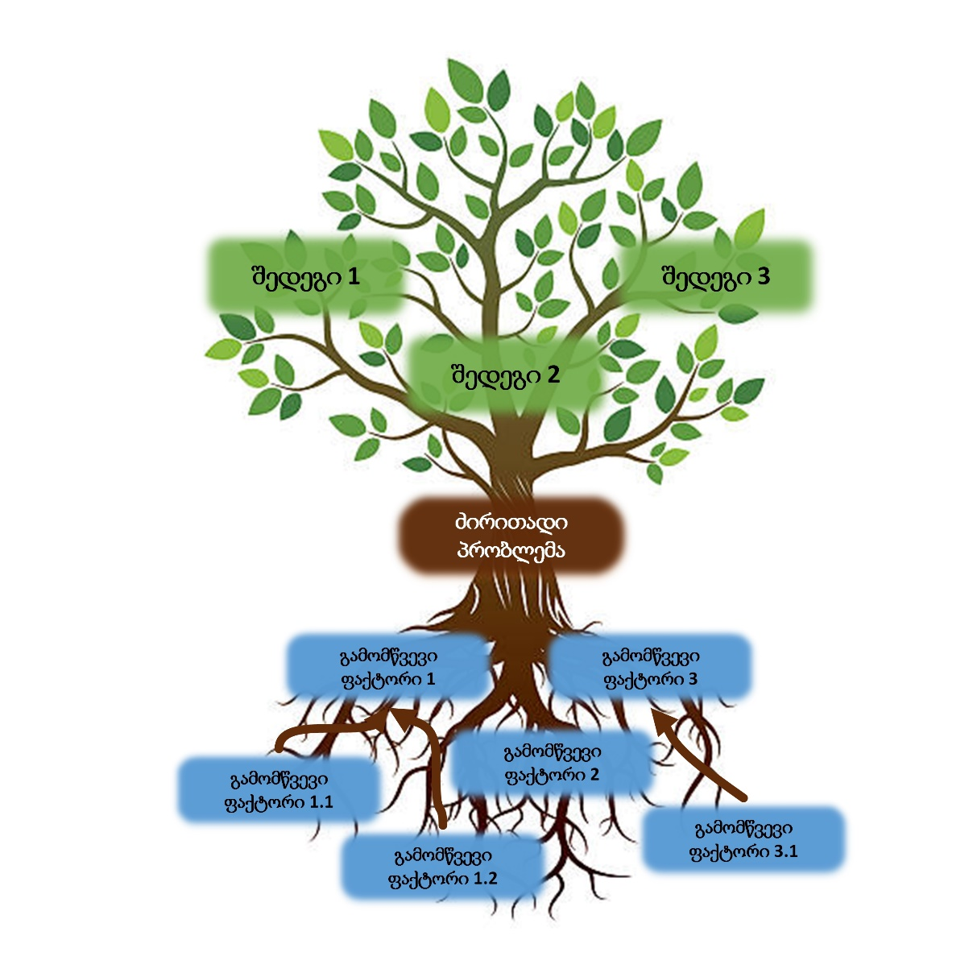
პრობლემის ხის ანალიზი
იდენტიფიცირებას უკეთებს პრობლემის ყველა ცნობილი მიზეზებს და შედეგებს
იდენტიფიცირებას უკეთებს იმ კონტექსტს, რომელშიც პრობლემა (და მისი შესაძლო მოგვარების გზა) წარმოიშობა.
გულისხმობს გონებრივ იერიშს დაინტერესებულ მხარეებთან (მათი თვალსაზრისების გასაგებად)
Notes:
პრობლემის არსის, მისი მასშტაბისა და მიზეზების დადგენის ერთ-ერთი მეთოდია პრობლემის ხის აგება. პრობლემის ხე პრობლემის ყველა ცნობილ გამომწვევ მიზეზსა და შედეგს მიმოიხილავს და განსაზღვრავს პრობლემის განვითარების (ასევე, პრობლემის აღმოფხვრის შესაძლო გზების) კონტექსტს. ეს მეთოდი ქმნის შესაძლებლობას ვიფიქროთ პრობლემის არსსა და კონტექსტზე, სათანადო ემპირიული მტკიცებულებების შეგროვებისა და დაინტერესებულ მხარეებთან მათი სხვადასხვა მოსაზრების გაცნობის მიზნით კომუნიკაციის გზით. პრობლემის ხის შემუშავების პროცესში შემდეგი ეტაპები შედის:
მთავარ პრობლემაზე შეთანხმება
მიზეზებისა და შედეგების გამოვლენა
პრობლემის გადაჭრის გზების ხის აგება
სასურველი ინტერვენციის შერჩევა
პრობლემის ხის ანალიზის მეთოდის გამოყენება არის ყველაზე რეკომენდებული მეთოდი სიტუაციის ანალიზის ჩასატარებლად, განსაკუთრებით სწორი ლოგიკური ჩარჩოს ასაგებად - ხედვის, სექტორული პრიორიტეტების, მიზნების, ამოცანებისა და მათი შედეგების ინდიკატორების სწორად დადგენისთვის, რაც, საბოლოოდ, შედეგებზე ორიენტირებულ დაგეგმვას უზრუნველყოფს.
პრობლემების ხის აგების პროცესი მოიცავს აზრთა გაზიარების მიზნით ორგანიზებულ ინტერაქტიულ შეხვედრებს, რომელთაც უნდა უზრუნველყონ პრობლემებისა და მათი მიზეზობრივი კავშირების იდენტიფიცირება. მონაწილეობის მისაღებად რეკომენდებულია ძირითადი დაინტერესებული მხარეების (სამოქალაქო საზოგადოების წევრები, აკადემიური სფეროს წარმომადგენლები, კერძო სექტორი და სხვა სამთავრობო დაწესებულებები) მოწვევა, რათა პრობლემების ხის ანალიზი მოიცავდეს საერთო და შეთანხმებულ ხედვას სიტუაციის შესახებ.

Slide 14
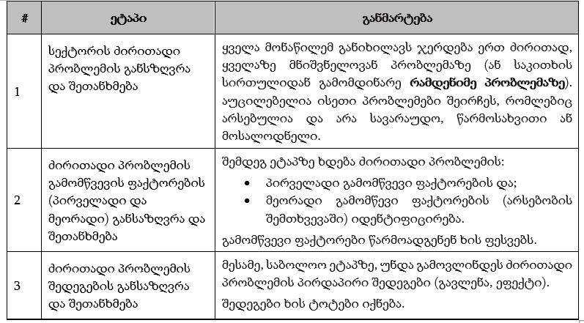
პრობლემის ხის ანალიზი
წყარო: პოლიტიკის დაგეგმვის, მონიტორინგისა და შეფასების სახელმძღვანელო, 2020 წ.

Slide 15
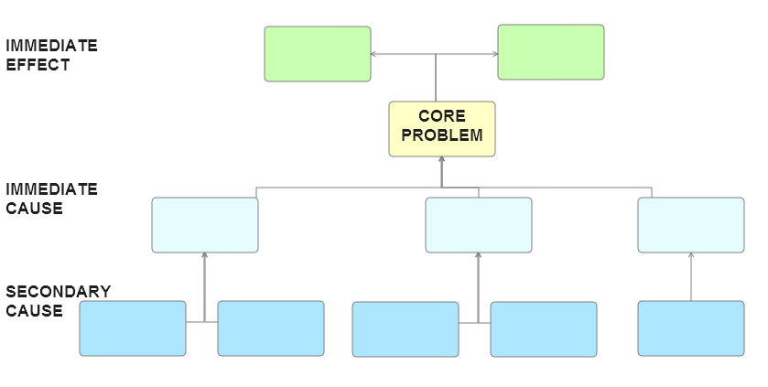
როგორ გამოიყურება პრობლემის ხე?
პირდაპირი შედეგი
მთავარი პრობლემა
პირველადი მიზეზი
მეორადი
მიზეზი
Notes:
მთავარი პრობლემაა ის რომლის დაძლევასაც ვცდილობთ თუ გვინდა, რომ პოზიტიური ცვლილება მოხდეს.
პრობლემის ხის ძირითად სტრუქტურა - მითითებულია როგორც პრობლემის პირდაპირი შედეგები (სტრუქტურაში მოცემულია „მთავარი პრობლემის“ ზემოთ), ისე პრობლემის გამომწვევი პირველადი და მეორადი მიზეზები (რომლებიც სტრუქტურაში მოცემულია „მთავარი პრობლემის“ ქვემოთ).
ის უნდა იყოს საკმაოდ კონკრეტული. პრობლემას და ყველა მიზეზს აქვს ნეგატიური ფორმულირება.
შეგიძლია მიზეზები გადაადგილო იმისდა მიხედვით, თუ რომელიც მიგაჩნია პირველადად და რომელი მეორადად
Core problem specific (eg. saving water inside the home) that it seeks to overcome if change is to occur. A vague or broad problem (eg. saving water) will have too many causes for an effective and meaningful intervention.
Direct causes to the problem. These are placed below the core problem. Each cause statement needs to be written in negative terms.
The direct effects of the problem are placed above the core problem.
You will likely need to move causes around, as you decide whether they are a primary, secondary or other cause.
პრობლემების ხის აგებით გრაფიკულად უნდა გამოისახოს, თუ როგორაა ერთი პრობლემა მეორესთან დაკავშირებული და, თავის მხრივ, როგორ არიან ისინი დაკავშირებული ძირეულ პრობლემასთან. უმეტეს შემთხვევაში რეალური სიტუაცია საკმაოდ კომპლექსურია. მიზეზებსა და შედეგებს შორის კავშირები ხშირად ორმხრივია, ზოგჯერ მიზეზები ან შედეგები თავად პრობლემებად წარმოგვიდგებიან. პრობლემათა უმრავლესობის ურთიერთდამოკიდებულება არ არის მარტივი და სწორხაზოვანი. ასეთი ურთიერთკავშირების გამოვლენა მნიშვნელოვანია, თუმცა ყურადღება უნდა გავამახვილოთ მათ შორის ყველაზე მნიშვნელოვან კავშირებზე. თუ პრობლემების ხე ძალიან გადაიტვირთა, ის აღარ იქნება ეფექტური.

Slide 16
პრობლემის ხე – რეგულირების გავლენის შეფასების (RIA) მაგალითი
სანქციები დარღვევის პროცესიდან
საჯარო ფინანსები არაეფექტურადაა გახარჯული
ახალი ცვლილებები (ან სხვა კორექციული ზომები) არის საჭირო
შედეგები
დარღვევის პროცესი ევროკავშირის სასამართლოს წინაშე
არაფორმალური დარღვევის პროცესი (EU)
კანონპროექტის მიზნები არ არის შესრულებული
ინტერპრეტაცია ნათელი არ არის – ბუნდოვანი სასამართლო გადაწყვეტილებები
საჯარო სერვისები დაბალი ხარისხისაა
წარუმატებელი და დაგვიანებული იმპლემენტაცია
ინფორმაციის დაბალი ხარისხი რეგულირების გავლენის შეფასებაში
პრობლემა
RIA ანალიზი არ კეთდება საკმარისად ადრე, არამედ მას შემდეგ, რაც კანონპროექტი მომზადდება
დაგეგმვა და ბიუჯეტირება არ არის დაკავშირებული ერთმანეთთან.
RIA არ არის დაკავშირებული კანონპროექტთან (სხვა ალტერნატიული ვარიანტები მომზადებული არ არის)
საჯარო მოხელეები სამუშაოს სტრატეგიულად არ გეგმავენ, არამედ სპონტანურად „fire ending“
საჯარო მოხელეებს არ სთხოვენ ანალიზის გაკეთებას
არაადეკვატური ანალიტიკური შესაძლებლობა
შეზღუდული ადამიანური რესურსები
მიზეზები
შეზღუდული ფინანსური რესურსები
ანალიტიკური დოკუმენტების მომზადების და გადაწყვეტილების მიღების ინსტიტუციური დაკავშირება არ ხდება
ძლიერი პოლიტიზაცია
საჯარო სამსახურის სისტემა არ არის შესრულებაზე/ხარისხზე ორიენტირებული (მოტივაცია აკლია)

Slide 17
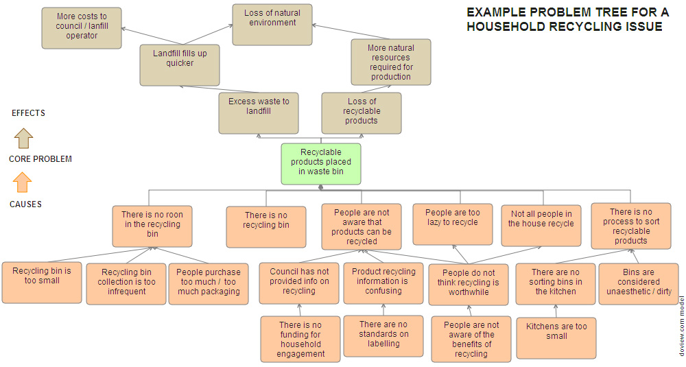
პრობლემის ხე – შინამეურნეობების მიერ ნარჩენების გადამუშავების (რეციკლირების) მაგალითი

Slide 18
პრობლემის ხე – სოფლად შემცირებული შემოსავალი

Slide 19
პრობლემის ხის გარდაქმნა ამოცანების ხედ
გადაწყვეტის ხე
ყოფითი მდგომარეობა გაუმჯობესდა
ჯანდაცვისა და სოციალური უზრუნველყოფის სისტემა უმჯობესდება
ადგილობრივი ბიუჯეტი პროფიციტურია
კრიმინალური ვითარება გაუმჯობესებულია
გაიზარდა შემოსავალი სოფლის მეურნეობიდან
მოსავლიანობა გაიზარდა
გლეხები ყიდიან საქონელს
გლეხები დაცული არიან ფასების მერყეობისგან
მოქმედებს აგროკონსულტაცია
ხელმისაწვდომია ახალი ჯიშები
ეფექტურია დარგის სატრანსპორტო კომპანიების მუშაობა
მოქმედებს აგრონომიული საწყობები
მოქმედებს ფასების რეგულირების პოლიტიკა
დიდი გადამამუშავებელი საწარმოები ფასებს ხელოვნურად აღარ აგდებენ
სასუქით მომარაგების სისტემა დაიხვეწა
გაიზარდა სახნავი და სათიბი ტერიტორია
შეკეთებულია გზის საფარი
სახელმწიფოს გააჩნია დარგის შესაბამისი ცოდნა და ექსპერტიზა
Notes:
პრობლემის ხის ჩამოყალიბების შემდეგ სტრატეგიული დაგეგმვის პროცესში იყენებენ ასევე „ამოცანის ხის“ ინსტრუმენტს, რომელშიც წინა ეტაპზე იდენტიფიცირებული საკითხები პოზიტიური ფორმულირებით არის წარმოდგენილი და რომელიც შემდეგ შესაძლებელია ჩამოყალიბდეს, როგორც პოლიტიკის დოკუმენტის სტრატეგიული ნაწილის განმსაზღვრელი სტრუქტურა და ლოგიკური ჩარჩო.

Slide 20
პრობლემის ხე: მიზეზშედეგობრივი ანალიზი
შედეგი
პრობლემის გამომწვევი მიზეზები
პრობლემის გამოვლენა
უშუალო მიზეზები
წამყვანი მიზეზები
ძირეული მიზეზები
მიზეზი

Slide 21
პრობლემა
პრობლემის ხე: მიზეზშედეგობრივი ანალიზი
უშუალო მიზეზები
სტატუსი და პირდაპირი გავლენები
წამყვანი მიზეზები
მომსახურება, ხელმისაწვდომობა, პოლიტიკა, პრაქტიკა, წესები
ძირეული/სტრუქტურული მიზეზები
საზოგადოება, დისკრიმინაციის ფორმები,
გაძევება/გარიყვა, ძალაუფლების, რესურსების არქონა/სისუსტე

Slide 22
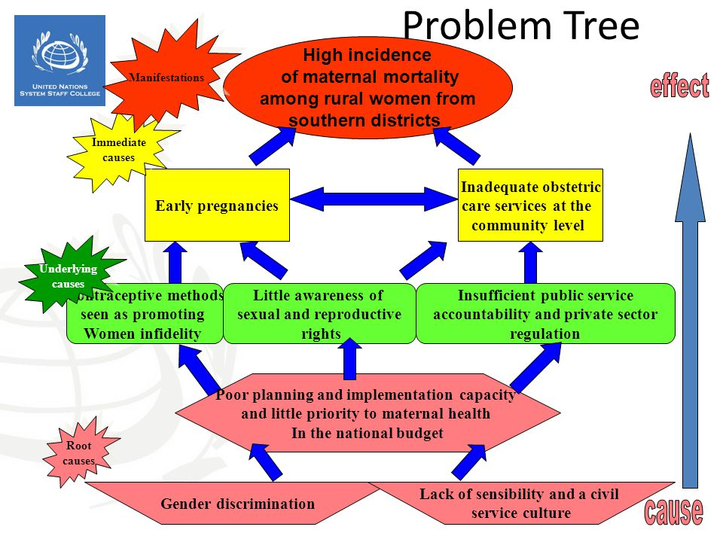
პრობლემის ხე
სოფლის მოსახლეობაში მშობიარე ქალთა მაღალი სიკვდილიანობაა
გამოვლნა
შედეგი
უშუალო მიზეზები
არაადეკვატური სამეანო მომსახურება თემში
ადრეული ორსულობა
წამყვანი მიზეზები
კონტრაცეფციის გამოყენება აღიქმება ქალის ურწმუნოებად
სექსუალური და რეპროდუქციული უფლებების თაობაზე ცნობიერების ნაკლებობა
საჯარო სექტორის ანგარიშვალდებულების და კერძო სექტორის რეგულირების ნაკლებობა
დაგეგმვის და იმპლემენტაციის უნარის ნაკლოვანება და ბიუჯეტში ქალთა ჯანმრთელობის პრიორიტეტის ნაკლებობა
ძირეული მიზეზები
გენდერული დისკრიმინაცია
მგრძნობელობის და სამოქალაქო კულტურის ნაკლებობა
მიზეზი

Slide 23
PESTLE ანალიზი
იღებთ პრობლემა/საკითხს, რომელზეც მუშაობთ.
ქვემოთ მოცემული ცხრილის საშუალებით ადგენთ არსებული სიტუაციის სავარაუდო პოლიტიკურ, ეკონომიკურ, სოციალურ, ტექნოლოგიურ, სამართლებრივ და გარემოსდაცვით გავლენებს/შედეგებს.
უნდა დაადგინოთ სიტუაციის როგორც უარყოფითი, ისე დადებითი შედეგები.
შესაძლო უარყოფითი გავლენები |  | შესაძლო დადებითი გავლენები
 | პოლიტიკური (მაგ., კონსენსუსის, ლეგიტიმურობის, მანდატის ხარისხი)
 | ეკონომიკური (მაგ.,არსებული სახსრები და რესურსები სათანადოდ გამოიყენება)
 | სოციალური (მაგალითად, მოსახლეობა, სოციალური ტენდენციები, კულტურა)
 | ტექნოლოგიური(მაგ., ტექნიკური შესაძლებლობები, ახალი ტექნოლოგიები)
 | სამართლებრივი (მაგ. საკანონმდებლო და მარეგულირებელი გარემო, სტანდარტები და აღსრულება)
 | გარემოსდაცვითი (მაგ. რესურსების მდგრადი გამოყენება, მდგრადი თემების ფორმირება)
Notes:
დევნილების კონტექსტში
PESTLE ანალიზი პოლიტიკაზე მოქმედი ფაქტორების ანალიზის ინსტრუმენტია. ძირითადი ფაქტორებია: პოლიტიკური, ეკონომიკური, სოციალური, ტექნოლოგიური, სამართლებრივი და გარემოსდაცვითი.
პოლიტიკური: როგორია პოლიტიკური პროცესების (არჩევნები, სამთავრობო პროგრამა, პოლიტიკური პრიორიტეტები და ა.შ.) გავლენა პოლიტიკაზე; არსებობს თუ არა სხვა (ახალი) პოლიტიკური ვალდებულებები, რაც გასათვალისწინებელია პოლიტიკაში;
ეკონომიკური: როგორ მოქმედებს მიმდინარე ეკონომიკური განვითარების პროცესები ან სამომავლო პროგნოზი (მოხმარება, დასაქმება, ინფლაცია, შემოსავლის დონე და სხვა) პოლიტიკაზე და მის მიზნობრივ ჯგუფზე; საჭირო იქნება თუ არა დამატებითი გადაჭრის გზები;
სოციალური: რა ზეგავლენას ახდენს დემოგრაფია, კულტურული შეზღუდვები, განათლებისა და ჯანმრთელობის დონე პოლიტიკასა და მის მიზნობრივ ჯგუფზე;
ტექნოლოგიური: როგორ მოქმედებს ტექნოლოგია (დადებითად ან უარყოფითად) პოლიტიკასა და მის მიზნობრივ ჯგუფზე; რომელ ახალ ტექნოლოგიებს შეუძლიათ, ასეთის არსებობის შემთხვევაში, გახადოს პოლიტიკა უფრო ეფექტური და ხარჯების მხრივ ოპტიმალური;
სამართლებრივი: არის თუ არა არსებული საკანონმდებლო ჩარჩო დაგეგმილი ცვლილებების ხელშემწყობი; როგორ ახდენს შემოთავაზებული პოლიტიკა ევროპული ან საერთაშორისო ვალდებულებების შესრულების ხელშეწყობას; როგორია საერთაშორისო ან ევროპული კანონმდებლობის ზეგავლენა; უნდა მოხდეს თუ არა ახალი კანონების ან კანონქვემდებარე აქტების შემუშავება; საჭიროა თუ არა მისი გადასინჯვა, შეცვლა;
გარემოსდაცვითი: რა ზეგავლენა აქვს კლიმატის ცვლილებას, გარემოს დაბინძურებას და სხვა გარემო ფაქტორებს მოცემული პოლიტიკის სფეროზე.

Slide 24
მაგალითი: სიტუაცია ინტერნეტ-თაღლითობის კუთხით
მოახლოებული არჩევნები მოქალაქეების ზეწოლა ძლიერი მედიის, NGO-ების და ოპოზიციური ჯგუფების კრიტიკა ბანკების და ონლაინ საცალო კომპანიების ლობიზმი რეგულაციების წინააღმდეგ | მზარდი საბანკო ონლაინ გადარიცხვები ონლაინ საცალო კომპანიების მზარდი რაოდენობა რამდენიმე ასეულობით მილიონი ზარალი მოქალაქეებზე, საბანკო და სადაზღვევო სექტორზე შსს-ის შეზღუდული ფინანსური რესურსები | მოსახლეობის მზარდი ინტერნეტიზაცია პოლიციასთან თანამშრომლობის დაბალი დონეზე მოქალაქეების და კომპანიების დაბალი ცნობიერება და კიბერ-ჰიგიენა
ფიშინგ/Phishing-ის, სპამის და სხვა კიბერ თაღლითობის გზების გავრცელება დამნაშავეების ტექნიკურად იდენტიფიცირება რთულია შსს-ის შეზღუდული კიბერ-შესაძლებლობები | შსს-ის უფრო ფართო უფლებამოსილება კონფლიქტშია პირად მონაცემების კანონთან ვისი პასუხისმგებლობა უნდა დადგეს - კომპანიის თუ ბანკის? სხვისი პირადი მონაცემების გამოყენება დაუცველია | ონლაინ ტრანზაქციების შეზღუდვა გაზრდის ოფლაინ ტრანზაქციებზე მოთხოვნას გაიზრდება ტრანსპორტით გამონაბოლქვი და ზეწოლა საზოგადოებრივ ინფრასტრუქტურაზე
პოლიტიკური
ეკონომიკური
სოციალური
ტექნოლოგიური
სამართლებრივი
გარემოსდაცვითი

Slide 25
SWOT ანალიზი
ქვემოთ მოცემული ცხრილის საშუალებით ადგენთ სიტუაციის სავარაუდო ძლიერ, სუსტ მხარეებს, შესაძლებლობებს და საფრთხეებს
შემდეგ უნდა გადაწყვიტოთ, თუ როგორ შეგიძლიათ გამოიყენოთ ძლიერი და სუსტი მხარეები, შესაძლებლობები და საფრთხეები სტრატეგიის ეფექტურობის უზრუნველსაყოფად.
 | + | -
შიდა | S − ძლიერი მხარეები | W – სუსტი მხარეები
გარე | O − შესაძლებლობები | T – საფრთხეები
 | შესაძლებლობები (გარე)… … | საფრთხეები (გარე)… …
სიძლიერე (შიდა)… … | როგორ შეგიძლიათ გამოიყენოთ ძლიერი მხარეები შესაძლებლობების მაქსიმალურად გაზრდისთვის? | როგორ შეგიძლიათ გამოიყენოთ ძლიერი მხარეები საფრთხეების მინიმუმამდე შესამცირებლად?
სისუსტეები (გარე)… … | როგორ შეგიძლიათ გამოიყენოთ შესაძლებლობები სისუსტეების შესამცირებლად? | როგორ შეგიძლიათ მინიმუმამდე დაიყვანოთ სუსტი მხარეები და თავიდან აიცილოთ საფრთხეები?
Notes:
SWOT ანალიზი პოლიტიკის დოკუმენტების ჩამოყალიბებისთვის ერთ-ერთი ყველაზე გავრცელებული ინსტრუმენტია. ამ ტიპის ანალიზი ტარდება დაინტერესებულ მხარეებთან სამუშაო შეხვედრებისა და ფოკუსჯგუფების მეშვეობით.
SWOT ანალიზის ძირითადი ეტაპებია:
1. SWOT-ის მოქმედების სფეროს განსაზღვრა და ანალიზი − მნიშვნელოვანია განისაზღვროს SWOT ანალიზის მასშტაბები და დანიშნულება მონაწილეებისთვის მიმართულების მისაცემად. SWOT ანალიზის დანიშნულება შეიძლება იყოს ვიწრო ან ფართო, ზოგადი ან კონკრეტული. ასევე მნიშვნელოვანია განხილვების სპეციფიკის არჩევა – იქნება ეს შეკრებები აზრთა გასაცვლელად, ფოკუსჯგუფები თუ სხვა;
2. მონაწილეთა შერჩევა − საჯარო, კერძო, სამოქალაქო საზოგადოების, საერთაშორისო დონორი ორგანიზაციების ან აკადემიური წრეების წარმომადგენლები;
3. საბაზისო ინფორმაციის მომზადება − SWOT-ის სესიის დაწყებამდე მონაწილეებს უნდა დაურიგდეთ საწყისი ინფორმაცია, რომელიც უნდა მოიცავდეს მიზნების განმარტებას, პოლიტიკის საკითხის (ზოგადი პრობლემა, მტკიცებულება, წარსული მცდელობები) მოკლე მიმოხილვასა და სასურველ შედეგებს;
4. ფოკუსჯგუფების ჩატარება: მნიშვნელოვანია გამოცდილი სესიის წამყვანის დანიშვნა, რომელიც გაუძღვება აღნიშნულ შეხვედრებს. ის ვალდებულია, ყველა მონაწილეს მისცეს საკუთარი აზრის გამოთქმის შესაძლებლობა და უზრუნველყოს დებატების შედეგიანად დასრულება. ამასთან, მნიშვნელოვანია წამყვანს ჰქონდეს ლიდერის თვისებები, რათა ცხადად და მკაფიოდ ჩამოაყალიბოს გამოთქმული მოსაზრებები;
5. შედეგების ანალიზი: განისაზღვრება არსებული სიტუაცია, ძირთადი პრობლემები, შესაძლო გამომწვევი შიდა და გარე ფაქტორები და მათი ძლიერი და სუსტი მხარეები, რომელთა გარშემოც მოხდება მიზნებისა და ამოცანების ფორმულირება. შეიძლება SWOT ანალიზში ჩართულ პირებს დასჭირდეთ სიიდან რამდენიმე ყველაზე მნიშვნელოვანი საკითხის შერჩევა, რათა მათზე გამახვილდეს ყურადღება. SWOT ანალიზის შედეგად უნდა მივიღოთ ცხრილი, რომელიც, როგორც წესი, წარმოადგენს შეჯამებულ ინფორმაციას და პოლიტიკის დოკუმენტის ნაწილია. ის შეიძლება იყოს როგორც ძირითადი ტექსტის ნაწილი, ასევე დანართი.

Slide 26
SWOT ანალიზის მაგალითი - შრომისა და დასაქმების სტრატეგია
ძლიერი მხარეები | სუსტი მხარეები
პოლიტიკური ნება ეკონომიკური რეფორმების უწყვეტი პროცესი ინფლაციის დაბალი დონე კორუფციის დაბალი დონე ბიზნესის კეთების სიმარტივე 2010 წლიდან მშპ სტაბილური ზრდა გამარტივებული ადმინისტრაციული პროცედურები და განვითარებული სახელმწიფო სერვისები საქართველოს გეოგრაფიული მდებარეობა ეკონომიკის გახსნილობის მაღალი დონე ახალგაზრდა სამუშაო ძალა/ადამიანური კაპიტალი | კვლევა-განვითარების (ე.წ. R&D) დაბალი დონე სუსტი სოციალური პარტნიორობა სამუშაო ადგილების ნაკლებობა უმუშევრობის მაღალი დონე თვითდასაქმებული პირების მაღალი წილი უნარ-ჩვევების მოთხოვნასა და მიწოდებს შორის შეუსაბამობის მაღალი დონე ეკონომიკის გარკვეულ სექტორებში სამუშაო ძალის დაბალპროდუქტიულობა უთანასწორობის და სიღარიბის მაღალი დონე
შესაძლებლობები | საფრთხეები
ევროკავშირთან ასოცირების ხელეკრულება ევროკავშირთან, ღრმა და ყოვლისმომცველი თავისუფალი ვაჭრობის შესახებ შეთანხმება ქვეყნის ეკონომიკური ფუნქციების დივერსიფიკაცია მცირე და საშუალო ზომის საწარმოების განვითარება ინოვაციების და ტექნოლოგიების დანერგვის პოტენციალის გაძლიერება ფინანსებზე გაზრდილი ხელმისაწვდომობა ადამიანისეული კაპიტალის განვითარება გლობალურ ტურიზმში ცვლილებები (მიმართულებები, მოლოდინი) პირდაპირი უცხოური ინვესტიციების ხარისხობრივი გაუმჯობესება ევროკავშირისა და სხვა საერთაშორისო ორგანიზაციების მხრიდან მხარდაჭერა | ძირითადი სავაჭრო პარტნიორი ქვეყნების ეკონომიკური ზრდის შენელება შესაძლო პოლიტიკური არასტაბილურობა, მათ შორის ოკუპირებულ ტერიტორიებზე (ქვეყნის 20% ოკუპირებულია) პოლიტიკური არასტაბილურობის გაღრმავება რეგიონში მოსახლეობის და სამუშაო ძალის შემცირება

Slide 27
ქეისი
გაეცანით ქეისს ჯგუფებში და განიხილეთ დეტალურად
განსაზღვრეთ მთავარი პრობლემა: რაში მდგომარეობს პრობლემის არსი?
რა იწვევს (რა მიზეზებია) ამ პრობლემას? რომელია პირადაპირი მიზეზები? რომელია მეორადი მიზეზები? განსაზღვრეთ მათ შორის კავშირი.
რა უარყოფით შედეგებს იწვევს პრობლემა: ვისზე ახდენს ის გავლენას და როგორია ეს გავლენა (სოციალური, ეკონომიკური და სხვ)?
4. ააგეთ პრობლემის ხე
Notes:
რეალური ქეისია. მონაცემები რეალურია. ეს პრობლემა დღესაც არსებობს. კანონით აკრძალულია ბოშას იდენტიფიცირება ეთნიკური ნიშნით. მოსახლეობის დაახლ. 10-20%-ია. სლოვაკეთს ჰყავს ყველაზე მეტი ბოშა ერთ სულ მოსახლეზე. აღმოსავლეთ სლოვაკეთში არის ბოშათა ყველაზე დიდი დასახლებები. ბოშათა დასახლებები სოფლიდან მოშორებითაა. ისტორიულად შიგნით არ უშვებდნენ. ყველაზე დიდი სიღარიბე ამ დასახლებებშია. მიწის საკუთრება არაა მოწესრიგებული. ბევრი სახლი უკანონოია. ელექტრიფიკაცია და გაზიფიკაცია არ აქვთ. განათლების სისტემაში ხდება მათი სეგრეგაცია. დადიან სტიგმატიზებულ, დაბალი ხარისხის სკოლებში, სადაც სლოვაკებს არ უნდათ სიარული. არსებობს სპეციალური სკოლები შეზღუდული გონებრივი შესაძლებლობის მქონე პირებისთვის, მაგრამ როგორ ხდება ამის დიაგნოზირება არაა ნათელი: ფსიქოლოგიური ტესტით დგინდება თუ მზადაა სკოლისთვის, მაგრამ მსუბუქი დიაგნოზითაც კი უშვებენ სპეციალურ სკოლაში. ბოშების მშობლიური ენაა რომა ან უნგრული, სლოვაკური არ იციან.
ახლა დაიწყეს მუშაობა უფრო ინკლუზიური/ინტეგრირებული სკოლების შესაქმნელად.

